Slide 2
Odborná skupina
"Přenos a rozvod elektrické energie"
Vedoucí: prof. Ing. Stanislav Rusek, CSc.
(stanislav.rusek@vsb.cz)

Slide 3
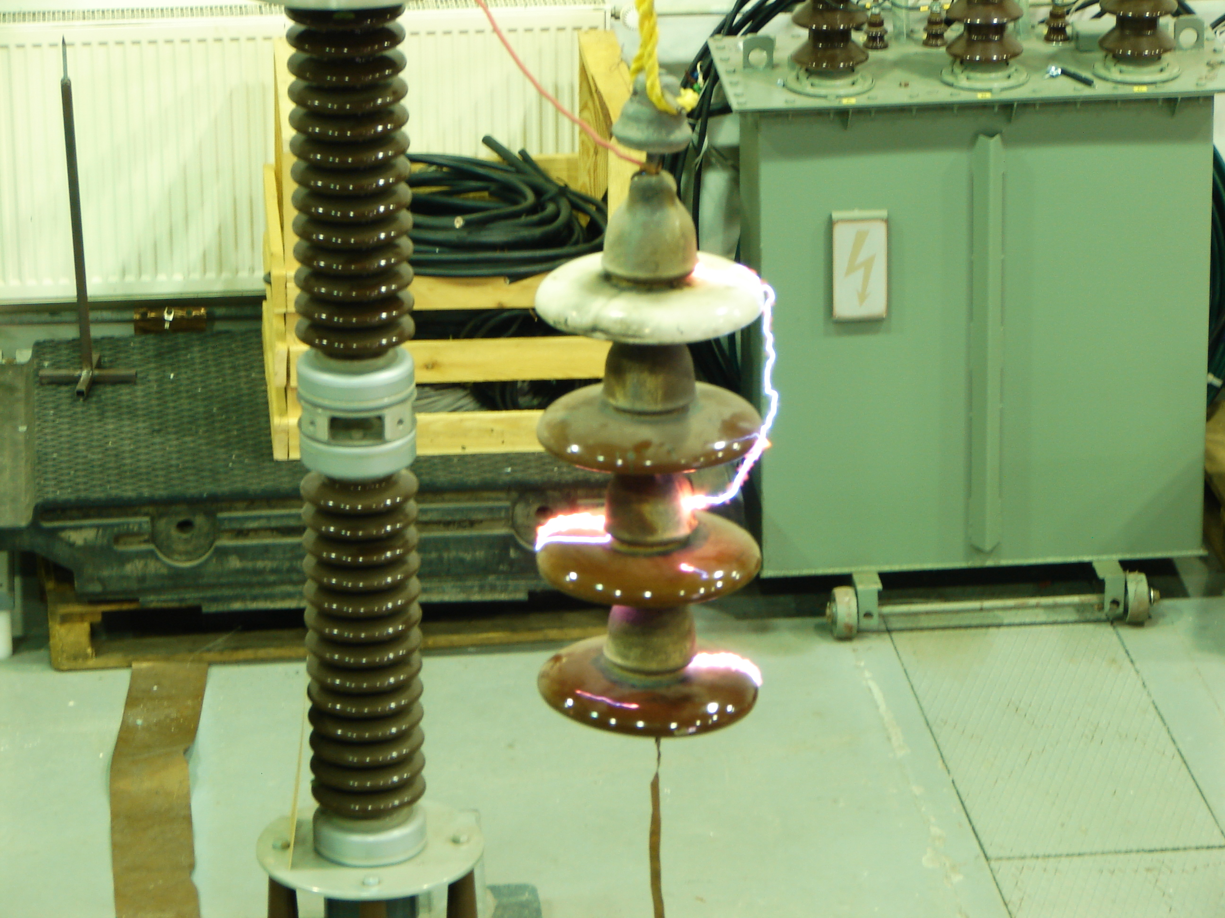
Co?
Optimalizace a spolehlivost sítí
Kvalita elektrické energie
Elektrická trakce, její zpětné vlivy na síť a EMC
Technika vysokých napětí
Diagnostika el. zařízení a izolačních systémů
Elektrické pohony

Slide 4
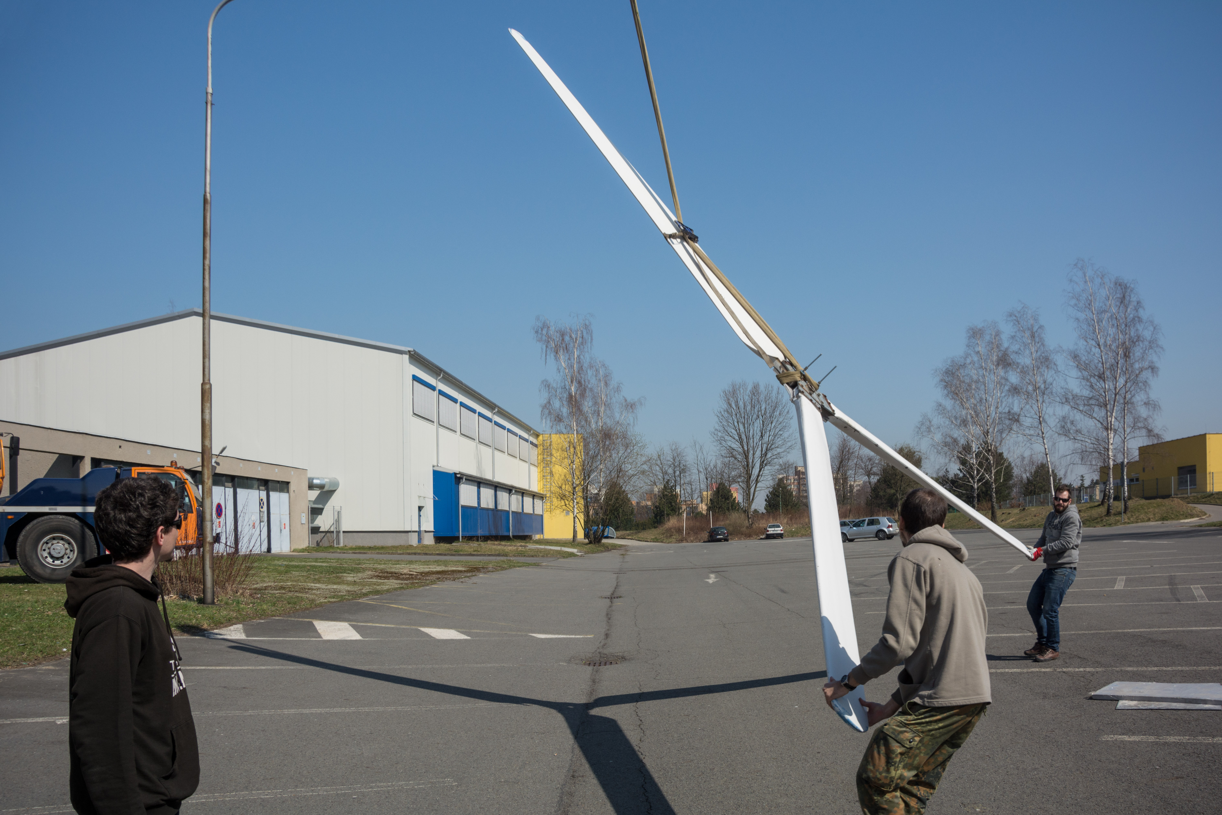
Proč?
Transformace energetiky
Nové výzvy: OZE, elektromobilita, komunitní energetika…
Popularizace oboru
Spolupráce s předními energetickými firmami: ČEZ Distribuce, a.s., ZSE Distribučná, a.s. a ČEPS a.s.
Spolupráce na výzkumných projektech
Mezinárodní a mezioborová spolupráce

Slide 5
Děkuji za pozornost
Ing. Jan Fulneček, Ph.D.
jan.fulnecek@vsb.cz
www.vsb.cz

